Slide 1
基于Java的坦克大战游戏的设计与实现

Slide 2
CONTENTS
1
设计工具与相关技术
4
详细设计
2
系统分析
5
结论
3
总体设计

Slide 3
设计工具与相关技术
PPT模板下载：www.1ppt.com/moban/ 行业PPT模板：www.1ppt.com/hangye/
节日PPT模板：www.1ppt.com/jieri/ PPT素材下载：www.1ppt.com/sucai/
PPT背景图片：www.1ppt.com/beijing/ PPT图表下载：www.1ppt.com/tubiao/
优秀PPT下载：www.1ppt.com/xiazai/ PPT教程： www.1ppt.com/powerpoint/
Word教程： www.1ppt.com/word/ Excel教程：www.1ppt.com/excel/
资料下载：www.1ppt.com/ziliao/ PPT课件下载：www.1ppt.com/kejian/
范文下载：www.1ppt.com/fanwen/ 试卷下载：www.1ppt.com/shiti/
教案下载：www.1ppt.com/jiaoan/ PPT论坛：www.1ppt.cn
Java
Eclipse
Graphics类
Java是一项面向对象编程语言，既包含了C语言的全部优点，又具有面向对象，跨平台性，安全性等特点，是现在程序设计中较为常用的编程语言。Java具备了“一次编译，处处运行”的特点，很好的体现了其跨平台性和面向对象的特点，允许程序员用感性的思路来进行繁杂的编程。
Eclipse是一个基于java的开放源代码的可扩展开发平台，是知名的跨平台的自由集成开发环境（IDE）Eclipse是一个基于，还捎带了一个标准规范的插件集，包含了Java开发工具（JDK），Eclipse因为安装不同的插件，所以它支持不同的计算机语言，主要用来Java语言开发。
Graphics类是软件包java.awt（其全部类都用来用户界面的创建和图形图像的绘制）下的类，Graphics 对象封装了 Java 支持的基本呈现操作所需的状态信息。Graphics（）方法构造了一个新的 Graphics 对象， 此构造方法是图形上下文的默认构造方法，通过在组件上调用 getGraphics 来创建图形上下文，或者从其他图形上下文获取。

Slide 4
系统分析
如今的游戏已经成为世界上最大的娱乐休闲项目之一，游戏市场规模持续增长，潜力巨大，我国政府一向以来都特别鼓励游戏产业的发展，特别是我国当地的游戏产业，扶持力度连年加大，由此可见，我国对游戏产业的重视程度。该坦克大战游戏是对红白机经典90坦克大战的延续，对于80后，90后来说，都是童年里最宝贵的回忆，而80后，90后恰好占据着当今游戏人群的主体，对于他们来说，该坦克大战游戏不仅可以减轻人们的社会压力，放松身心，也可以回味小时候玩红白机游戏的疯狂时光，又不会沉迷于游戏，老少咸宜，能够更好地体验游戏的乐趣。
需求分析
功能分析
该坦克大战选择使用以往的游戏规矩。服务器端创建并设置一个主机，客户端申请连接加入，若其IP输入判断无误，载入地图关卡并开始游戏，在游戏界面中，会实时显示敌方坦克数量和玩家坦克的生命数量及分数。敌方坦克自行移动和打出子弹，玩家通过敲击键盘来操控自己坦克的动作并打出子弹，子弹无法打中相同阵营的坦克，当两方阵营的子弹相交时会相互抵消，打中对方坦克时会产生爆炸效果，中途可以暂停、发送信息，玩家坦克吃掉超级武器后会赋予其特殊的功能，在游戏地图界面中还同时游戏中还包含了通信功能。如果取得了胜利，会显示“你过关了！”，如果失败了，则系统给出“GAME OEVR!还想再玩一次吗？（y/n）”的提示，如果玩家双方都选择继续游戏，则游戏重新加载并开始，不然结束并退出游戏界面。

Slide 5
总体设计
总体设计
2
1
总体流程
总体功能

Slide 6
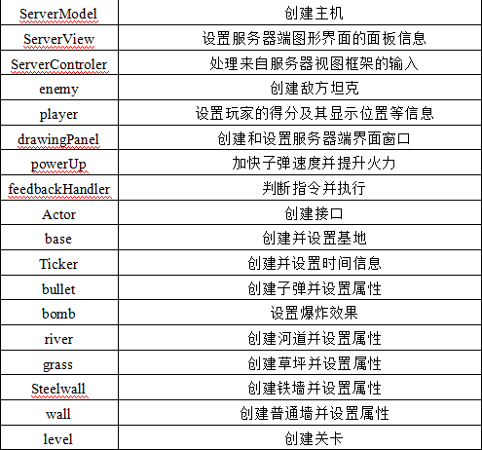
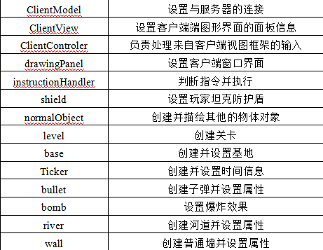
总体功能
服务器端总体功能
客户端总体功能

Slide 7
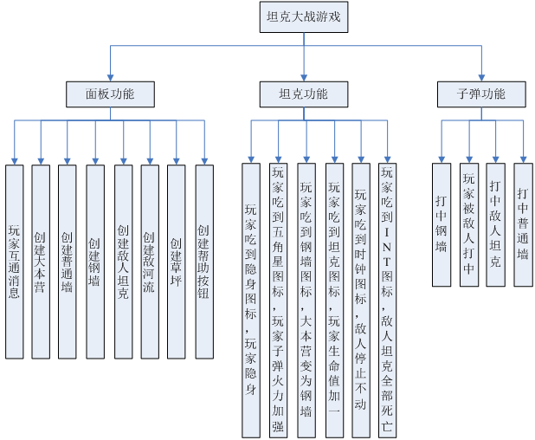
总体功能图
总体功能图

Slide 8
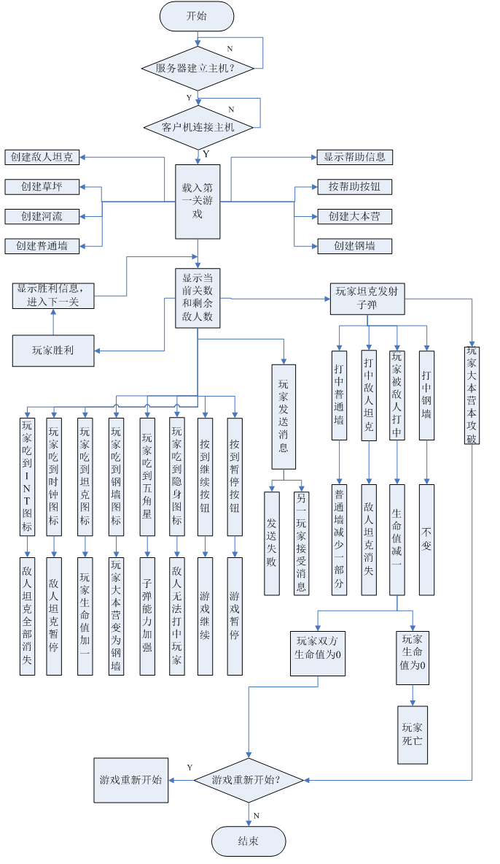
总体流程图
总体流程图

Slide 9


详细设计
服务器与客户端设计
处理服务器端与客户端连接问题，设计页面按钮功能，设置关卡，在页面中显示坦克信息，射击坦克操作方法和键盘指令。
坦克功能设计
设置玩家坦克的参数，如：图像、大小等，判断并处理坦克吃掉超级武器获得的特殊技能
子弹功能设计
对子弹的颜色、形状、发射方向等进行设计，并判断和处理子弹与物体对象相交时产生的变化
面板功能设计
完成基地、敌方坦克、河道、草坪、墙与铁墙等物体对象的创建，以及页面窗口的设置

Slide 10
结论
该游戏是基于Java语言，使用Eclipse软件开发的一款坦克大战游戏, 该游戏包括对面板功能、坦克功能、子弹功能的设计，在面板功能中对双方坦克、基地、河道、草坪、普通墙与铁墙等地图元素进行创建并设置其属性，还实现了页面按钮功能，玩家可以点击按钮来实现相应的功能。在坦克功能中，设计了操作玩家坦克的方法，还设置了超级武器，玩家吃掉后会获得特殊技能。在子弹功能中，设置了子弹打中不同物体对象产生的不同效果。另外，还实现了服务器与客户端的连接，加载关卡等功能，玩家再游戏面板中可以实时查看自己坦克的生命数量和分数以及敌方坦克的数量，基本上完成了设计任务。总体来说，本游戏有一定的逻辑性和复杂性，对玩家有一定的吸引力。
在设计与实现游戏的过程中，遇到一些逻辑问题和技术故障都是在所难免的，例如如何加载地图关卡和物体对象等、监探坦克与地图元素是否碰撞等，都是需要完全克服的。该游戏还需要进一步的优化，需要在更大的程度上提升敌方坦克的智能化、在地图中添加物体对象来增强可玩性等等。

